Slide 1
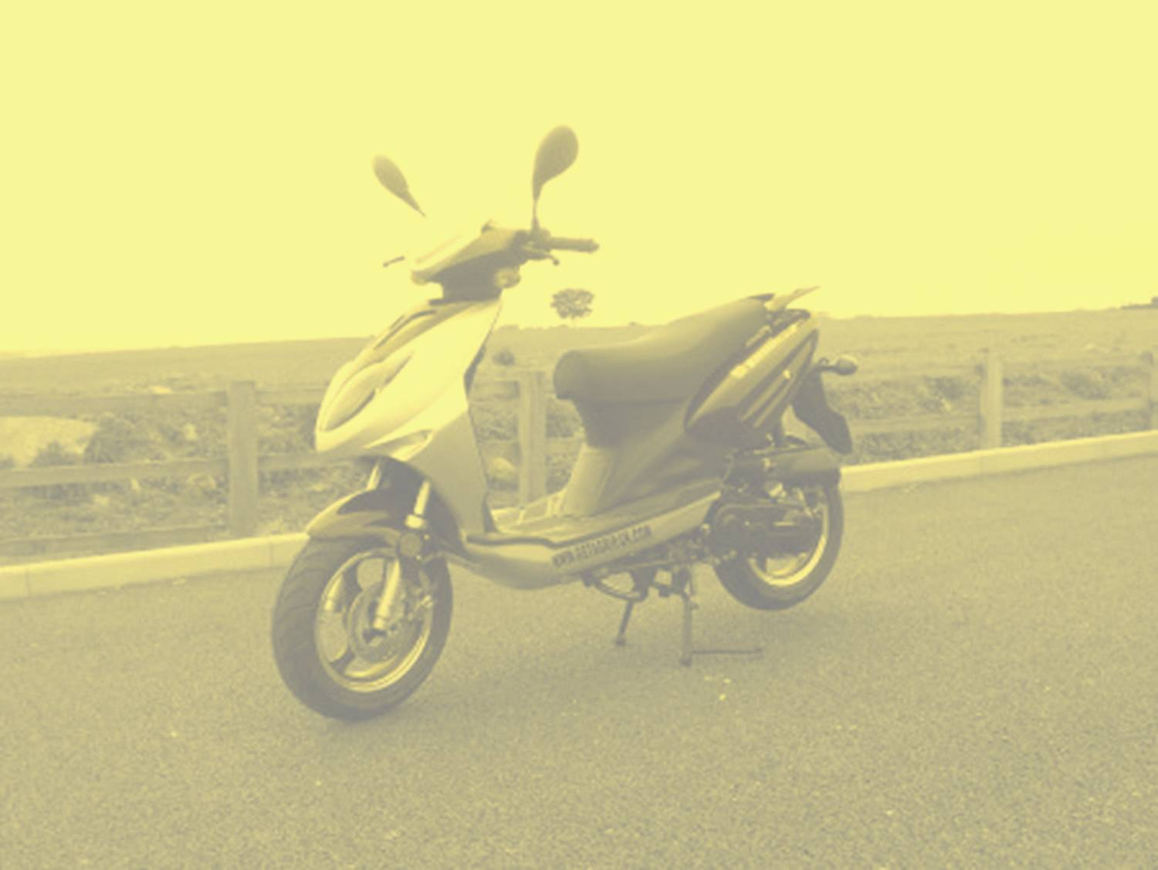
www.PozicajSiSkuter.sk
Úvod
Ako si požičiam skúter?
Fotogaléria
Kontakty
Cenník
Čo?
Kto?
Kedy?
Kde?
Za koľko?
Cestný skúter do 50 ccm
Ktokoľvek so štandardným Vodičským Preukazom
Termín si dohodneš telefonicky
Bratislava – centrum
449 SKK / deň
Požičaj Si Skúter, Dostojevkého rad 21, 811 09 Bratislava, 0949 178 789, 0903 264 949, rezervacie@pozicajsiskuter.sk

Slide 2
www.PozicajSiSkuter.sk
Úvod
Ako si požičiam skúter?
Fotogaléria
Kontakty
Cenník
Rezervuj si termín a dohodni miesto prevzatia telefonicky na 0949 178 789, 0903 264 949 alebo pošli email na rezervacie@pozicajsiskuter.sk
Vyzdvihni si skúter v stanovený čas na dohodnutom mieste, prines si so sebou Občiansky preukaz a Vodičský preukaz (skútre sú do 50 ccm, čo znamená, že stačí štandardný Vodičšký preukaz typu B)
Podpíš zmluvu o zapožičaní skútra
Pri preberaní skútra dostaneš všetky informácie a inštrukcie vrátane „pohotovostného“ kontaktu
K skútru ti dáme prilbu a samozrejme všetky potrebné doklady
Vráť skúter v stanovený čas na dohodnuté miesto
Požičaj Si Skúter, Dostojevkého rad 21, 811 09 Bratislava, 0949 178 789, 0903 264 949, rezervacie@pozicajsiskuter.sk

Slide 3
www.PozicajSiSkuter.sk
Úvod
Ako si požičiam skúter?
Fotogaléria
Kontakty
Cenník
Požičaj Si Skúter, Dostojevkého rad 21, 811 09 Bratislava, 0949 178 789, 0903 264 949, rezervacie@pozicajsiskuter.sk

Slide 4
www.PozicajSiSkuter.sk
Úvod
Ako si požičiam skúter?
Fotogaléria
Kontakty
Cenník
Požičaj Si Skúter
Dostojevského rad 21
811 09 Bratislava
0949 178 789, 0903 264 949
rezervacie@pozicajsiskuter.sk
Požičaj Si Skúter, Dostojevkého rad 21, 811 09 Bratislava, 0949 178 789, 0903 264 949, rezervacie@pozicajsiskuter.sk

Slide 5
www.PozicajSiSkuter.sk
Úvod
Ako si požičiam skúter?
Fotogaléria
Kontakty
Cenník
CENNÍK zapožičania jedného skútra – platný od 24.6.2008
Deň | KM limit (každý nad limit km = 5 SKK) | Cena za deň v SKK
Pondelok - Štvrtok | 120 | 449
Piatok - Nedeľa | 120 | 499
Počet dní | Zľava v %
2 dni | 5%
3 dni | 10%
4 dni | 15%
5 dní | 20%
Požičaj Si Skúter, Dostojevkého rad 21, 811 09 Bratislava, 0949 178 789, 0903 264 949, rezervacie@pozicajsiskuter.sk

